Slide 1
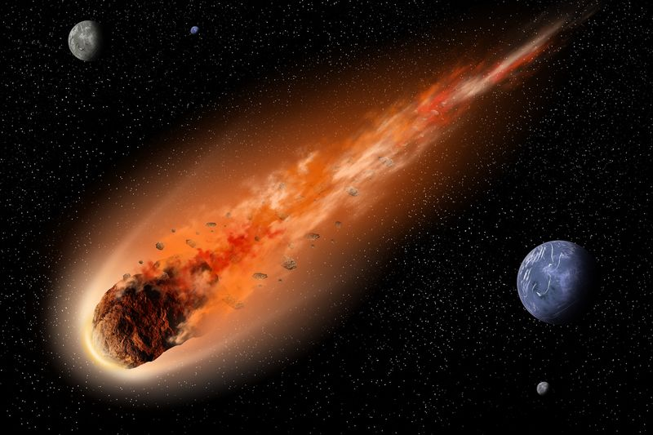
Астероїди

Slide 2
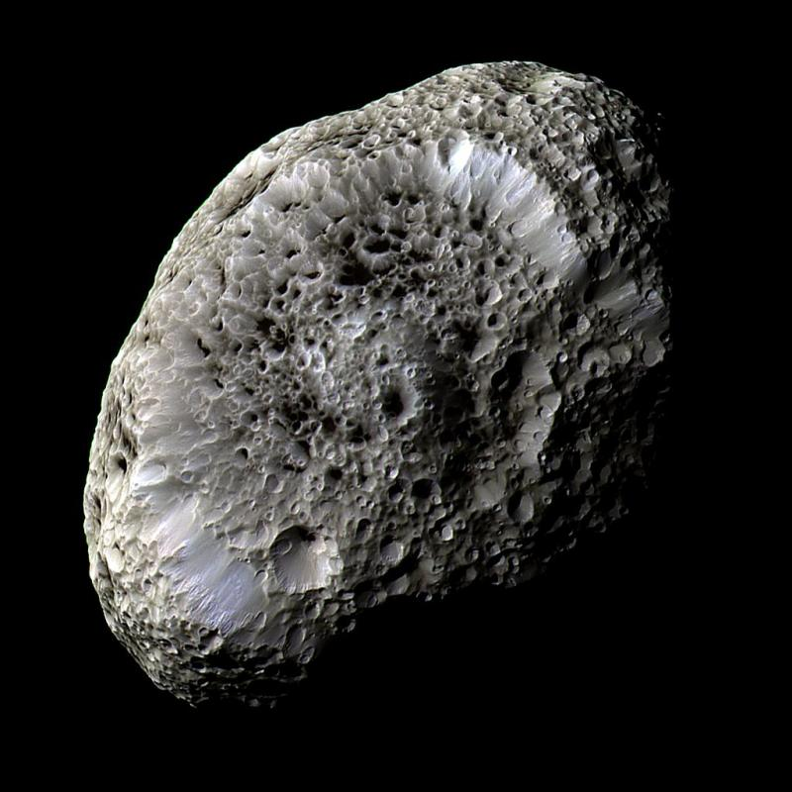
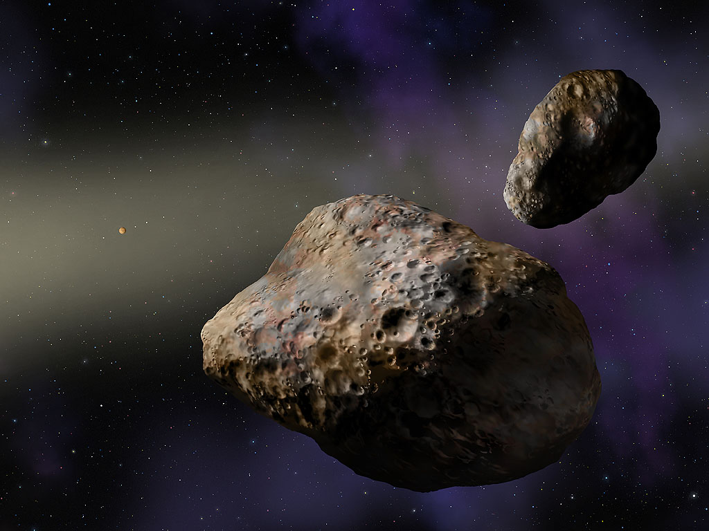
Загальна характеристика
Астероїди вважають залишками протопланетного диска, що залишилися після формування Сонячної системи. Загальна їх кількість — більше 575 тис., а їх загальну масу оцінюють у 4,2 × 10²¹ кг, що становить менше одного відсотка від маси Землі. Орбіти більшості відомих астероїдів розташовані між орбітами Марса й Юпітера (так званий головний пояс астероїдів).

Slide 3
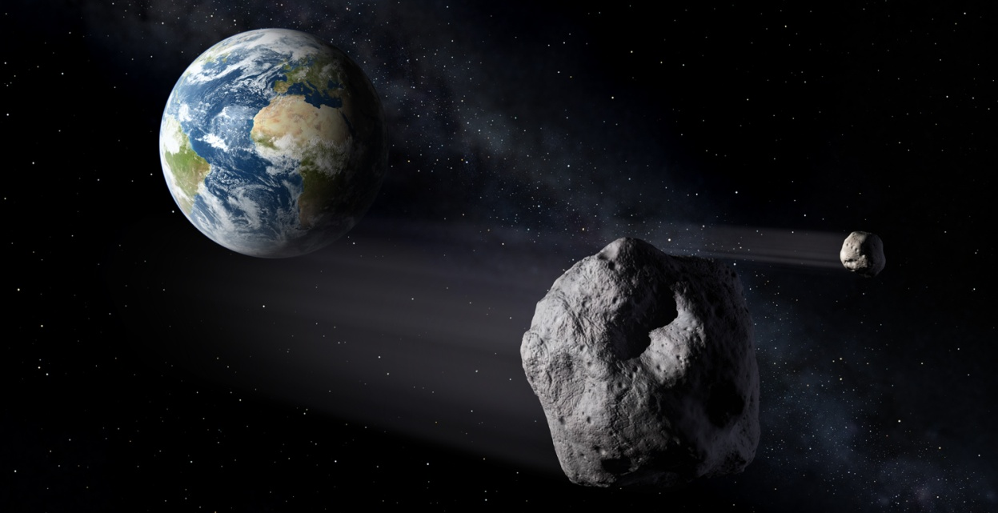
Найвідоміші астероїди: Паллада, Юнона, Веста, Ерос, Амур, Гідальго, Ікар.
Розмір є одним із основних параметрів, за якими класифікують астероїди. Можна вважати, що всі астероїди, розміром понад 100 км, вже відкрито. Наразі відомо 26 астероїдів діаметром понад 200 км.
Більші небесні тіла (понад 800 км у діаметрі), що обертаються навколо Сонця, під дією власних гравітаційних сил набувають сферичної форми, і такі тіла класифікують як планети або карликові планети.

Slide 4
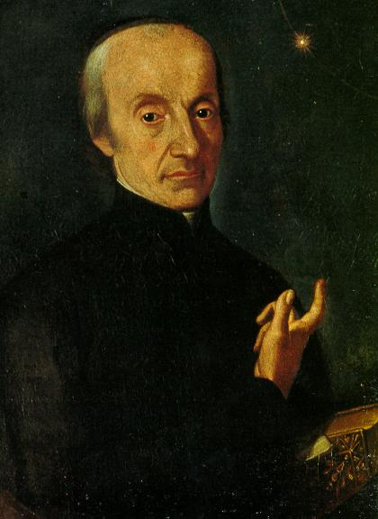
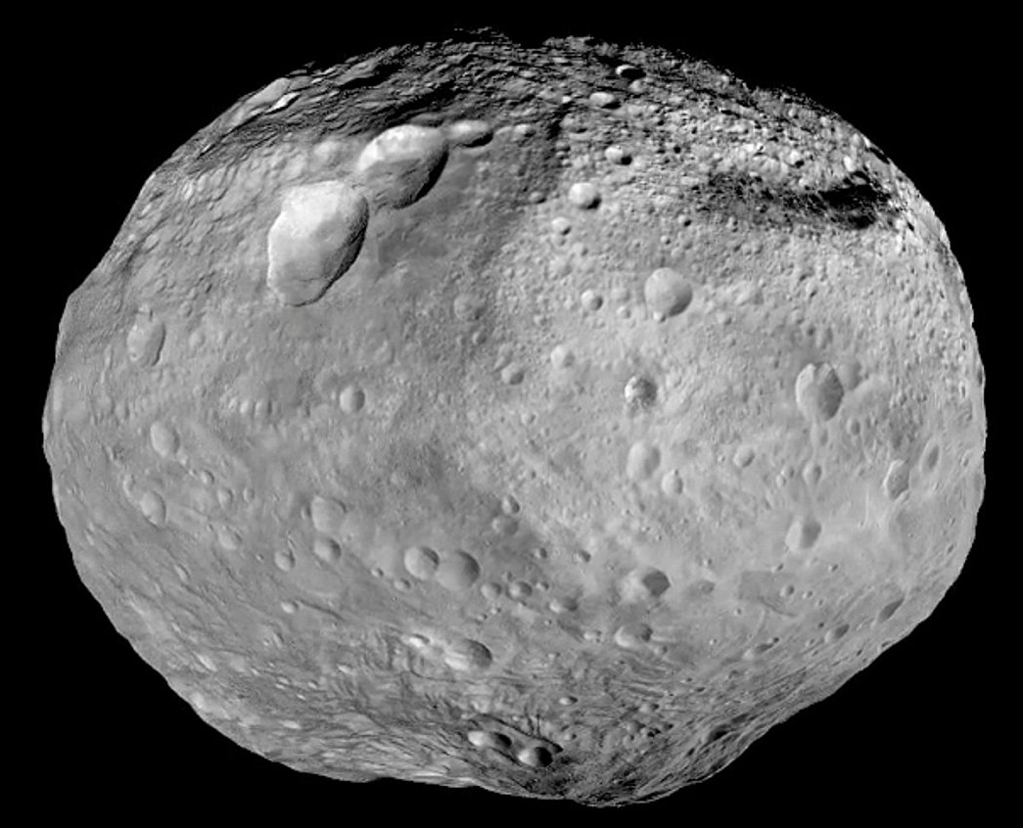
Історія Вивчення Астероїдів
Перший астероїд Цереру (тепер це карликова планета) виявив італієць Джузеппе Піацці який багато років вів спостереження положень зір для складання зоряного каталогу. 1 січня 1801 року Піацці виявив у сузір'ї Близнят слабку зірочку, якої чомусь не виявилося ні в його власному каталозі, ні в каталозі Христіана Майера, який був у Піацці. Наступного вечора виявилося, що «зірка» зсунулася на 4′ за прямим піднесенням на 3,5′ за схиленням. Спостереження протягом шести тижнів дало підстави вважати виявлений об'єкт новою планетою.

Slide 5
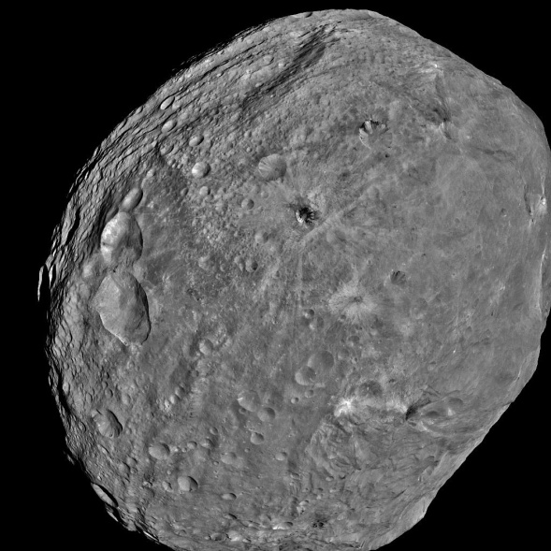
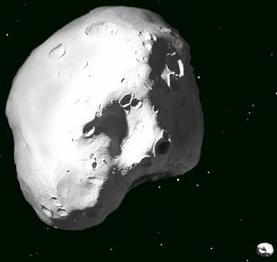
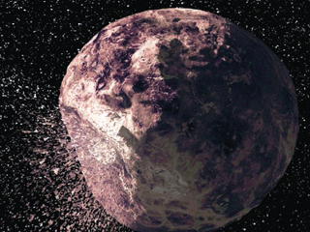
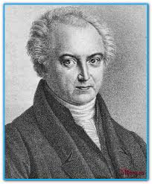
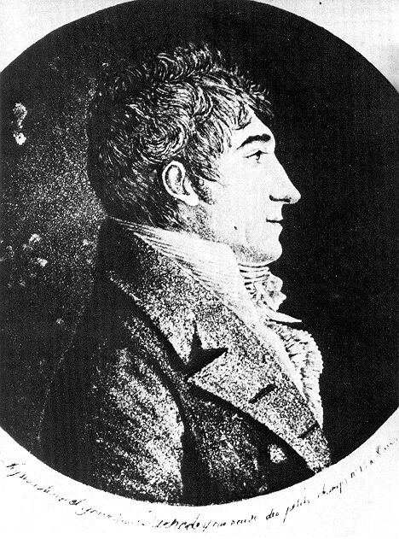
Історія Вивчення Астероїдів
Наступні три астероїди — Паллада (1802, Г. Ольберс), Веста (1807, Г. Ольберс) і Юнона (1804, К. Гардінг) було виявлено протягом декількох наступних років. Ще через 8 років марних пошуків більшість астрономів припинили дослідження.

Slide 6
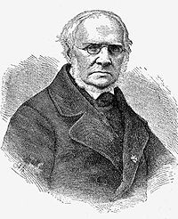
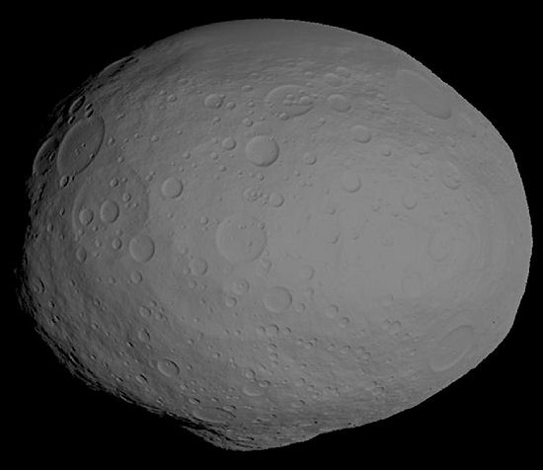
Історія Вивчення Астероїдів
Однак, Карл Людвиг Генке виявив наполегливість і відновив пошук нових астероїдів 1830 року. П'ятнадцять років по тому він виявив Астрею, перший новий астероїд за 38 років. Менше ніж через два роки він виявив Гебу. Після цього інші астрономи приєдналися до пошуків, і починаючи з 1847 року астероїди відкривали вже щороку (за винятком 1945). Відкривачами астероїдів у той час стали Д. Р. Гінд, Аннібале де Гаспаріс, Роберт Лютер, Г. М. С. Гольдшмідт, Жан Шакорнак, Джеймс Фергюсон,Н. Р. Поґсон, Вільгельм Темпель, Д. К. Вотсон, Х. Г. Ф. Петерс та ін.

Slide 7
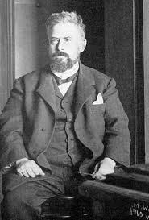
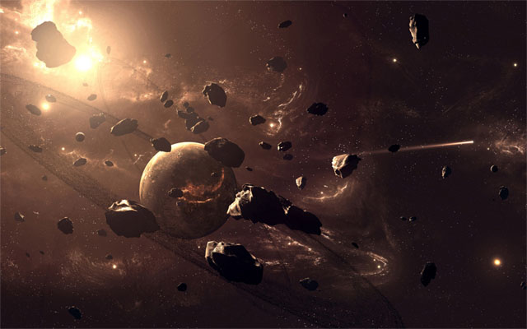
1891 року німецький астроном Макс Вольф вперше застосував для пошуку астероїдів метод астрофотографії. Він полягав у тому, що на фотографіях із довгими експозиціями астероїди залишали короткі світлі лінії на тлі нічного неба та точкових зображень зір. Фотографічний метод значно збільшив кількість відкритих астероїдів у порівнянні з візуальними методами — М. Вольф самостійно відкрив 248 астероїдів, тоді як до нього було виявлено трохи більше 300.

Slide 8
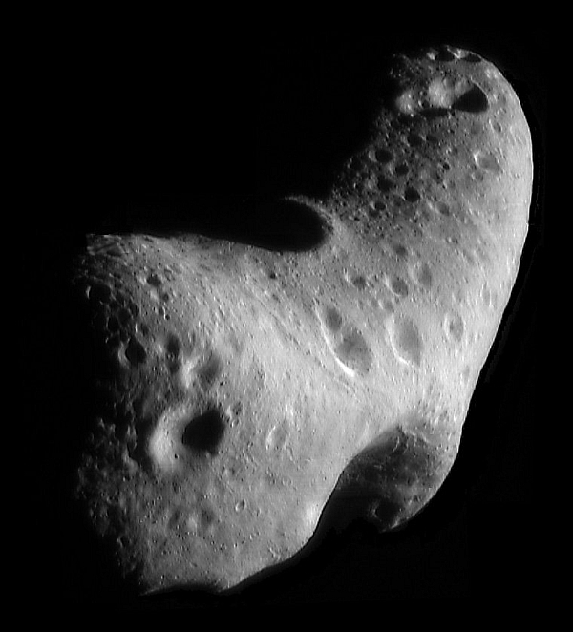
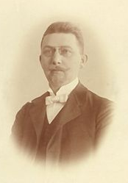
1898 року Ґуставом Віттом було відкрито астероїд Ерос, що наближається до Землі на небезпечну відстань. Згодом були відкриті інші астероїди, що наближаються до земної орбіти, але не перетинають її. Згодом їх виділили в окрему групу Амура.

Slide 9
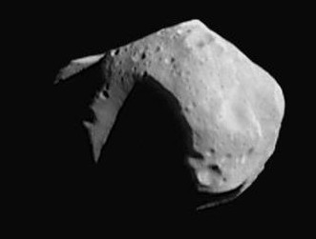
1906 року Максом Вольфом виявлено Ахіллес, що рухається орбітою Юпітера, поблизу точки Лагранжа. Астероїди, що рухаються такими орбітами називають на честь героїв Троянської війни, а сам клас астероїдів — троянцями.

Slide 10
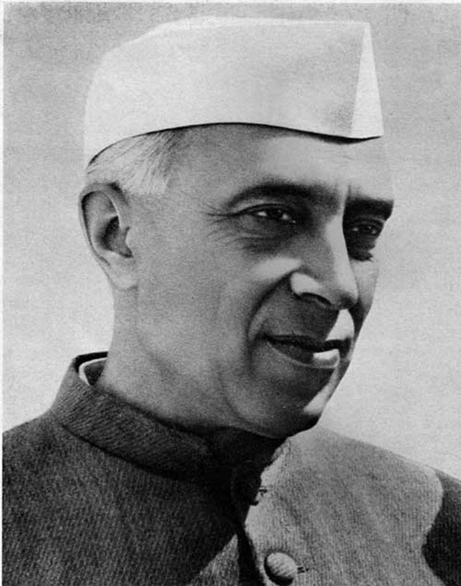
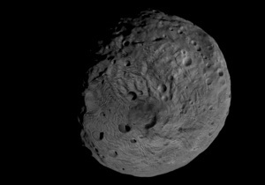
1932 Карлом Рейнмутом ,був відкритий, потім загублений і виявлений знову 1973 року (через 41 рік) Аполлон — астероїд, орбіта якого перетинає орбіти Землі, Венери та Марса. Це перший представник виділеної пізніше групи Аполлона, члени якої у перигелії наближається до Сонця ближче, ніж Земля.

Slide 11
1976 року американським астрономом Елеанорою Гелін відкрито Атон, котрий започаткував нову групу Атона, велика піввісь орбіти яких менша за 1 астрономічну одиницю., а відстань від Сонця в афелії більша за 0,938 астрономічну одиницю.

Slide 12
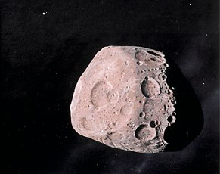
1977 року виявлено Хірон з групи астероїдів, що перетинають орбіти газових планет. Отримали офіційну назву кентаври — за істотами давньогрецької міфології (що були поєднанням людини та коня), оскільки мають характеристики як астероїдів так і комет.

Slide 13
Назви Астероїдів
На початку астероїдам давали імена героїв римської та грецької міфології, пізніше відкривачі отримали право називати їх як завгодно, наприклад — своїм ім'ям. Спочатку астероїдам давали переважно жіночі імена, чоловічі імена отримували тільки ті астероїди, які мають незвичайні орбіти, (наприклад, Ікар, який наближається до Сонця ближче Меркурія). Пізніше й цього правила перестали дотримуватися.
Після відкриття астероїда йому надають тимчасову назву на зразок 2002 AT₄, яка складається з року відкриття, коду півмісяця відкриття (латинська літера) й порядкового номера у півмісяці (який теж кодується латинською літерою). У позначеннях не вживаються літери «I» (через подібність з одиницею) і «Z». Таким чином позначається 24 півмісяці та 24 перших астероїди у кожному півмісяці. Якщо кількість астероїдів, відкритих протягом півмісяця, перевищить 24, знову повертаються до початку алфавіту, і додають до другої літері індекс 2, далі — 3, і т. д. На прикладі астероїда 1969 TD₂ — його відкрито 1969 року, у першій половині жовтня (T), 28-м за ліком (D₂).
Потому, як стає відомою орбіта астероїда, йому надають постійний порядковий номер, який записують у дужках, перед тимчасовою назвою ((8245) 1977 RC9), а іноді також власну назву, наприклад, 1709 Україна.

